Slide 1
第一、二周工作汇报
HearthStone Team

Slide 2
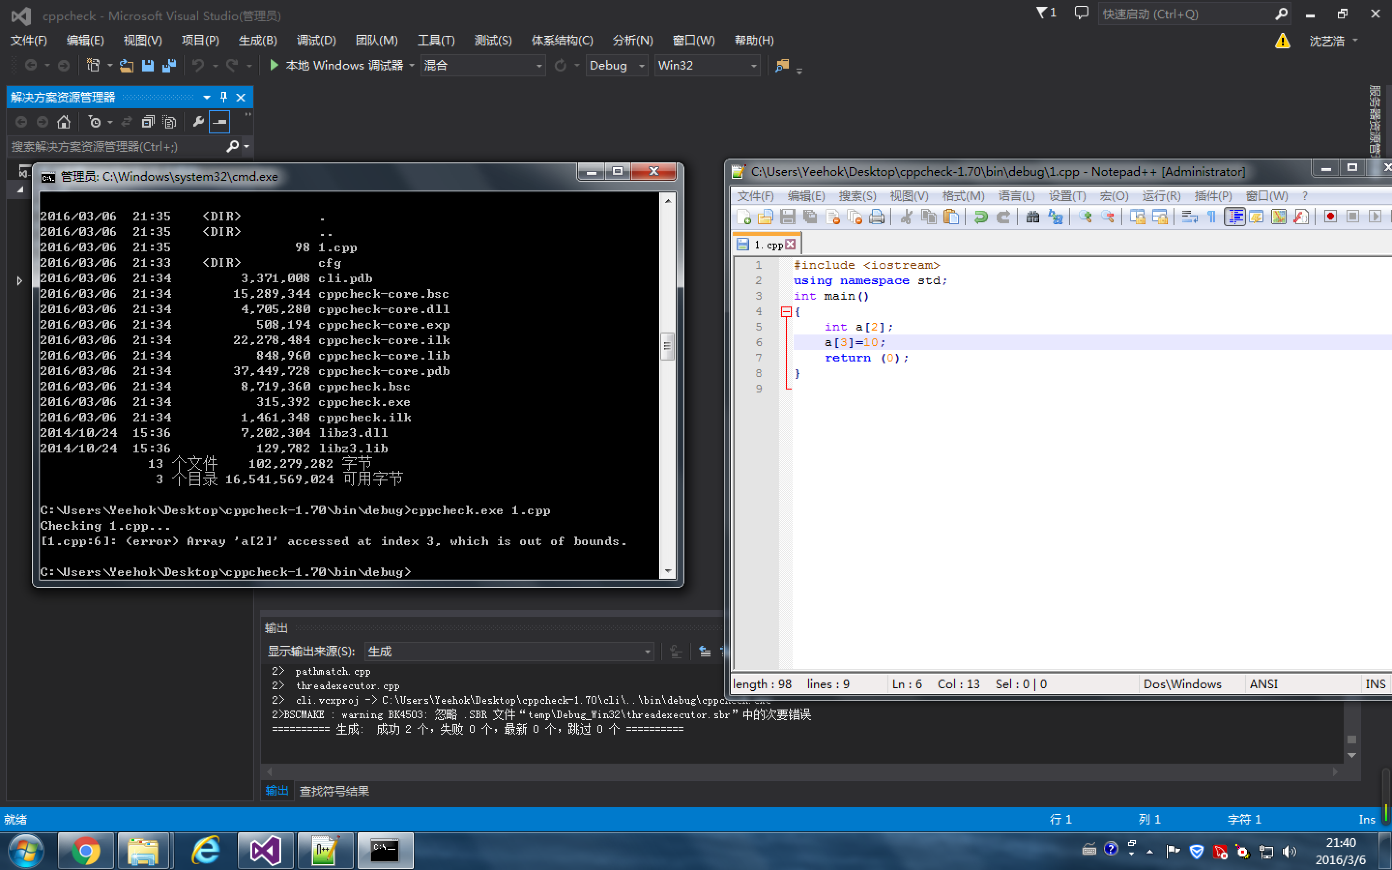
工作目标
全体小组成员对Cppcheck进行了解。
使用Cppcheck进行小的测试。
Demo

Slide 3
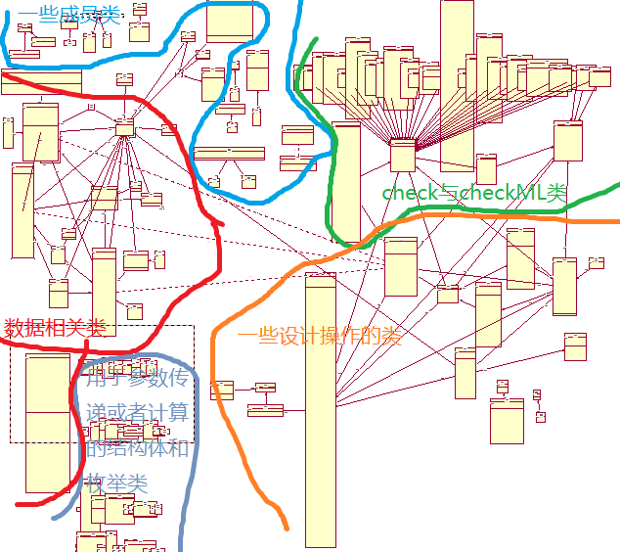
工作进度
正在尝试梳理类图中关系，类已按照模块分成了几个主要部分
使用QT成功编译项目内给的GUI，二次开发拥有更多选择

Slide 4
谢谢！
以上为HearthStone Team第一、二周的工作进展，感谢聆听！

